Slide 1
Quelques repères sur les PROMs Patient reported outcome measures
Pr. Philippe MICHEL
HCL - Directeur Qualité Usagers Santé Populationnelle
U 1290 Inserm Reshape

Slide 2
Enjeux
Les indicateurs de qualité,
et notamment les indicateurs de résultats, sont indispensables pour permettre une bonne évaluation des soins prodigués et une meilleure orientation du patient dans le système de soins

Slide 3
Deux points de vue sur la qualité

Slide 4
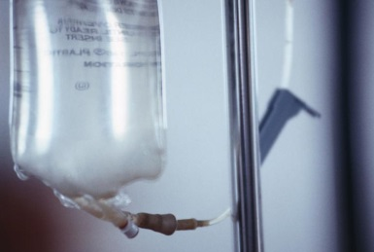
Les PROMs, des indicateurs de parcours
https://solidarites-sante.gouv.fr/systeme-de-sante-et-medico-social/parcours-des-patients-et-des-usagers/article/parcours-de-sante-de-soins-et-de-vie
■ parcours de soins : soins de premiers recours, hospitalisation évitable (urgences), hospitalisation à domicile, soins de suite et de réadaptation, Unité de soins de longue durée USLD et EHPAD ;
■ parcours de santé : Les parcours de santé résultent de la délivrance coordonnée de prestations sanitaires et sociales pour répondre aux besoins de prévention et de soins des personnes, dans le cadre de dépenses maîtrisées;
■ parcours de vie : parcours de la personne dans son environnement : scolarisation, prévention de la désinsertion professionnelle, réinsertion, logement...

Slide 5
Résultats de santé
du point de vue des patient
PREMs
PRIMs
PROMs
Expérience patient
Résultats des soins
Sécurité des soins
Définition des PROMs
Mesure des résultats de santé perçus par le patient qui reflètent sa vision de la maladie et des traitements
Symptômes ressentis (douleur, fatigue, anxiété etc.),
Capacités fonctionnelles (toilette, habillement, marche etc.)
Qualité de vie (générique, spécifique).
Questionnaires validés scientifiquement pour pouvoir suivre l’évolution de l’état de santé rapporté, générique ou spécifique à la maladie
Evaluation de la qualité des soins
Recherche biomédicale
Recherche sur les services de santé

Slide 6
Pour aller plus loin...
https://www.institutmontaigne.org/blog/indicateurs-de-qualite-des-soins-quels-modeles-pour-la-france

Slide 7
Des questions?
Philippe Michel
Philippe.michel@chu-lyon.fr

